Slide 1
MATRIZ DE RISCOS TCE
Objetivo: Identificar e avaliar os riscos e controles associados a cada uma das afirmações da administração que estão incorporadas às demonstrações financeiras.

Slide 2
A Matriz de Riscos é uma ferramenta que permite aos gestores mensurar, avaliar e ordenar os eventos de riscos que podem afetar o alcance dos objetivos do processo da unidade. Ela apresenta escala de probabilidade e impacto (5x5) e está particionada em quatro regiões. Tais regiões caracterizam os níveis de riscos dimensionados em função do apetite a risco definido pelo elaborador da Matriz.

Slide 3
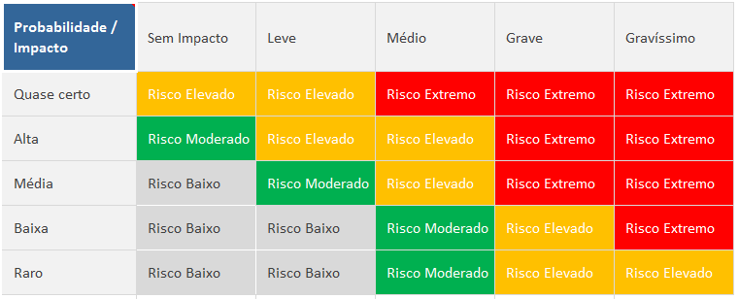

Slide 4
Riscos Inerentes (RI) é a suscetibilidade de uma afirmação a respeito de uma transação, saldo contábil ou divulgação, a uma distorção que possa ser relevante, individualmente ou em conjunto com outras distorções, antes da consideração de quaisquer controles associados.
A avaliação destes riscos significa estimar a probabilidade (P) e o impacto (I) de cada risco identificado, excluindo os efeitos dos controles identificados.
A probabilidade refere-se a uma avaliação da possibilidade de ocorrência de um evento que leve a uma distorção relevante nas afirmações. O impacto refere-se à avaliação da relevância da distorção.
Alguns fatores, à título exemplificativo, que devem ser levados em consideração na avaliação da probabilidade e impacto dos riscos inerentes: a) utilização de inscrições genéricas; b) integrações entre sistemas informatizados; c) unidade gestora responsável pelo controle do maior montante inerente à conta contábil.

Slide 5
Riscos de Controle (RC) é o risco de que uma distorção relevante não seja prevenida, detectada e corrigida tempestivamente pelo controle interno da entidade. Assim, o objetivo é identificar os controles internos instituídos.
Controles Internos são as políticas e os procedimentos definidos pela administração e implementados para responder aos riscos inerentes. Exemplos: sistemas de informação e o processamento de informações, atividades de controle manuais (autorizações, revisões de desempenho, segregações de funções e controles físicos), dentre outros.
Devem ser especificados, de forma clara e sucinta, todos os controles realizados manualmente ou automatizados por determinado sistema, bem como se o controle é realizado a nível de órgão central de controle interno ou de estrutura interna mantida por órgão setorial/unidade gestora.

Slide 6
O QUESTIONÁRIO
Elaborado por: | Data:
Informar o nome do (ou dos) servidores que responderam o questionário, suas respectivas COSEC’s e COSEA’s e informar também a Unidade Gestora ou Unidades Gestoras sob a responsabilidade dos elaboradores.

Slide 7
ÁREA | AFIRMAÇÕES | DESCRIÇÃO DO RISCO INERENTE | P | I | DESCRIÇÃO DOS CONTROLES | OBSERVAÇÃO
Despesas pagas antecipadamente | Existência e Ocorrência | Valores pagos antecipadamente não existem
 |  | Transações e eventos não ocorreram
 |  | Transações, eventos e outros assuntos divulgados não ocorreram
 |  | Transações, eventos e outros assuntos divulgados não pertencem à entidade
 | Integralidade | Valores pagos antecipadamente não registrados
 |  | Transações e eventos não registrados
 |  | Divulgações relevantes não incluídas
 | Direitos e Obrigações | A entidade não detém ou controla os direitos reconhecidos
 | Exatidão, Valorização e Alocação | Utilização de base de mensuração inapropriada
 |  | Ajustes resultantes de valorização ou alocação inapropriados
 |  | Valores e outros dados não registrados adequadamente
 |  | Divulgação inadequada e com valores inapropriados
 | Corte | Transações e eventos registrados de forma intempestiva
 | Classificação e Compreensibilidade | Transações e eventos registrados em contas incorretas
 |  | Valores pagos antecipadamente não apresentados e descritos adequadamente
 |  | Valores pagos antecipadamente não divulgados de forma clara
 | Conformidade | Transações e eventos não seguem leis, regulamentos e outro normativo

Slide 8
ESCALAS PARA AVALIAÇÃO DA PROBABILIDADE
PROBABILIDADE | EXEMPLO QUALITATIVO
MUITO BAIXA (MB) | A probabilidade de ocorrer é improvável
BAIXA (BX) | A probabilidade de ocorrer é rara
MÉDIA (MD) | A probabilidade de ocorrer é possível
ALTA (AL) | A probabilidade de ocorrer é provável
MUITO ALTA (MA) | A probabilidade de ocorrer é praticamente certa
NÃO INCIDE (NI) | Quando a ocorrência não faz parte do universo da UG.

Slide 9
ESCALAS PARA AVALIAÇÃO DO IMPACTO
IMPACTO | EXEMPLO QUALITATIVO | EXEMPLO QUANTITATIVO*
MUITO BAIXA (MB) | O impacto é claramente trivial | Omissão ou distorções abaixo do limite para acumulação de distorções
BAIXO (BX) | O impacto é muito inferior à materialidade para execução da auditoria e, mesmo em conjunto, pode não levar a distorção relevante | Omissão ou distorção de 5000 a 10000
MÉDIO (MD) | O impacto é inferior à materialidade para execução da auditoria, mas, em conjunto, pode levar a distorção relevante | Omissão ou distorção de 10000 a 50000
ALTO (AL) | O impacto é próximo à materialidade para execução da auditoria e, em conjunto, muito provavelmente levará a distorção | Omissão ou distorção de 50000 a 100000
MUITO ALTO (MA) | O impacto excede à materialidade para execução da auditoria, podendo assumir relevância para as demonstrações financeiras como um todo | Omissão ou distorção acima de 100000
* O exemplo leva em conta a materialidade de 1% em cima de uma conta contábil no valor de R$10.000.000,00
NÃO INCIDE (NI) | Quando a ocorrência não faz parte do universo da UG.

Slide 10
PRAZO: ATÉ O DIA 11 DE AGOSTO
APÓS A CONCLUSÃO DO QUESTIONÁRIO, ENVIAR PARA fernandofcl@tce.rj.gov.br (NÃO É NECESSÁRIO IMPRIMIR)

